Slide 1

M2B – Mapas y OpenData: herramientas de localización, visualización y análisis de geodatos
TECNOLOGÍAS SIG
Máster SIG –

Slide 2
Mallas discretas y algoritmos en JS

Slide 3
Índice
Mallas discretas y algoritmos en JS
* Machine Learning
* Algoritmos en JS
* Mallas discretas
* Modelo de negocio

Slide 4
Machine Learning
El aprendizaje automático (del inglés, machine learning) es … una rama de la inteligencia artificial, cuyo objetivo es desarrollar técnicas que permitan que las computadoras aprendan
De forma más concreta, los investigadores del aprendizaje de máquinas buscan algoritmos y para convertir muestras de datos en programas de computadora, sin tener que escribir los últimos explícitamente.
Los modelos o programas resultantes deben ser capaces de generalizar comportamientos e inferencias para un conjunto más amplio (potencialmente infinito) de datos.
https://es.wikipedia.org/wiki/Aprendizaje_autom%C3%A1tico

Slide 5
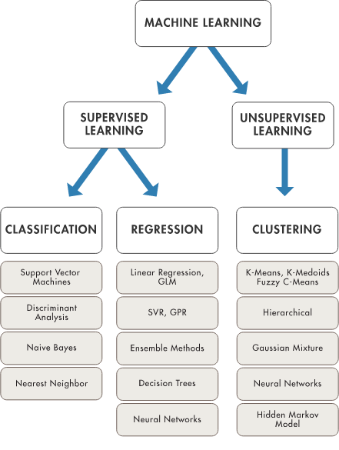
Algoritmos
Clustering: Agrupación por atributos
Classification: Identificación a partir de variables
Regression: Estimación de valores entre una variable dependiente y
variables independientes
(relación)
(agrupación)

Slide 6
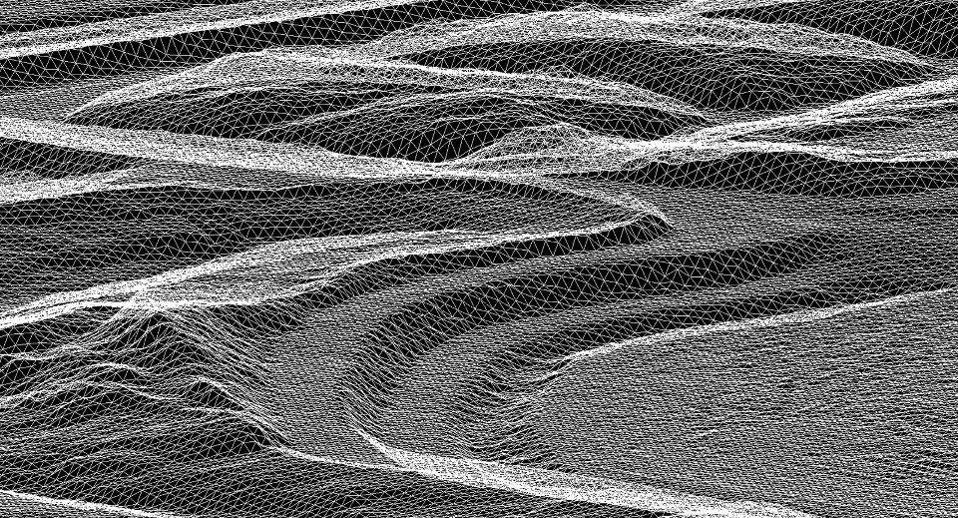
https://github.com/sacridini/Awesome-Geospatial

Slide 7
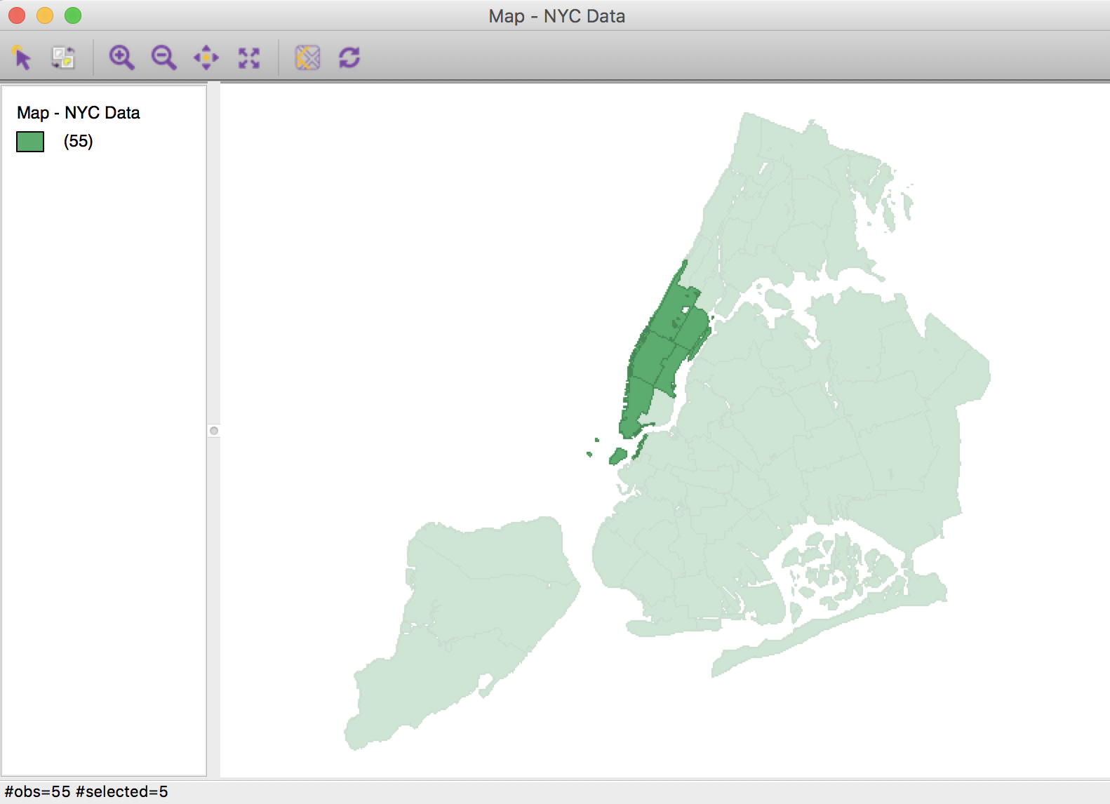
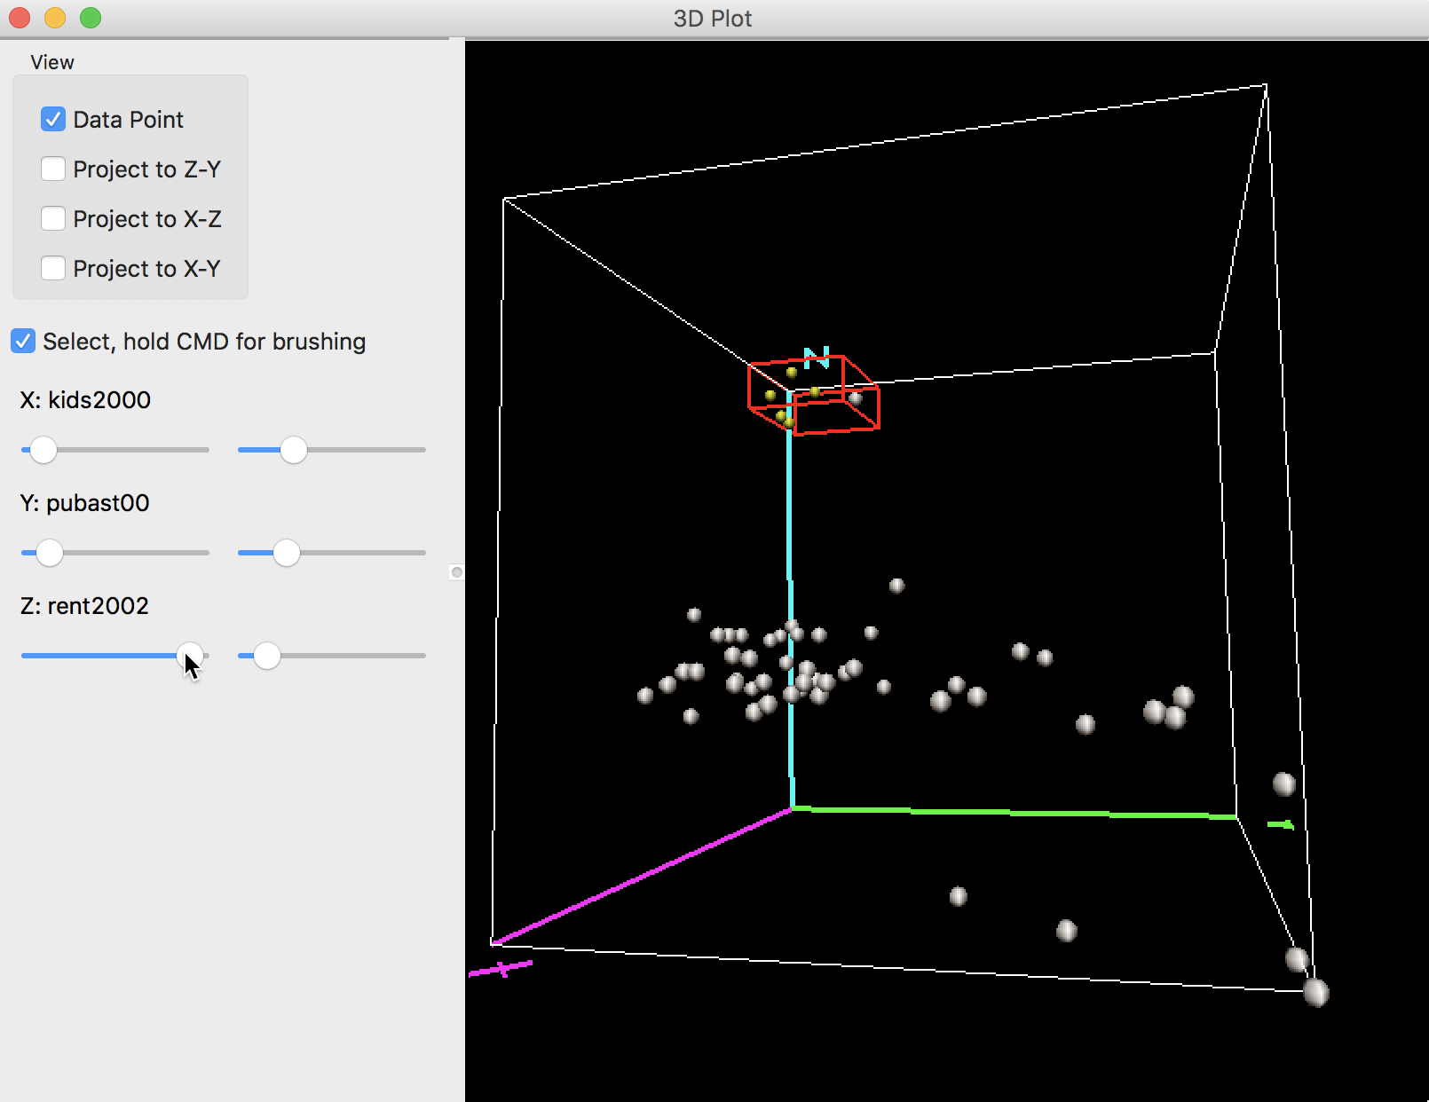
GeoDa un “clásico” de los SIG
https://geodacenter.github.io/

Slide 8



Javascript
https://github.com/Turfjs
http://rousseau.io/turf-mapboxjs/
http://geoblaze.io/
https://www.tensorflow.org/js

Slide 9

“Problema”
Cuando analizamos y utilizamos algoritmos con fenómenos puntuales (puntos) y queremos realizar predicciones.
Las coordenadas NO pueden ser tomadas en consideración tanto com input o output

Slide 10
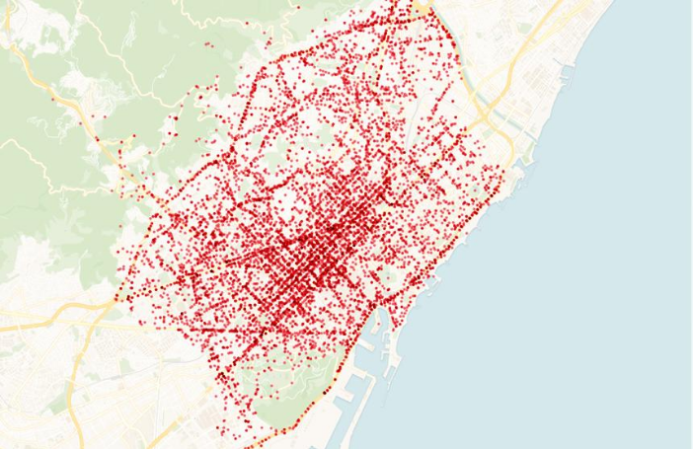
Accidentes tráfico
¿En que sitios de BCN es más probable que haya un accidente un Sábado a las 5h de la mañana?

Slide 11
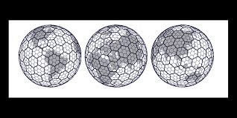
Mallas globales discretas
Hierarchical Geospatial Indexing
Son mallas (grids) de ámbito mundial, que dividen el mundo en –rectangulos, triángulos o hexágonos a diferentes resoluciones (niveles de zoom) .
Cada celda tiene un identificador único
https://en.wikipedia.org/wiki/Discrete_global_grid

Slide 12
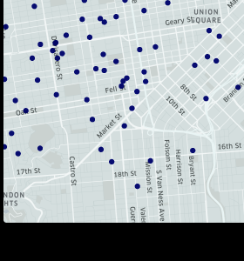
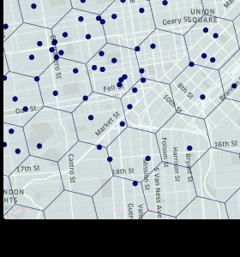
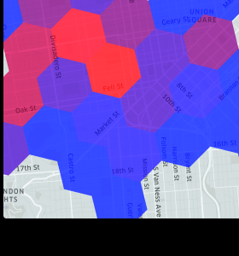
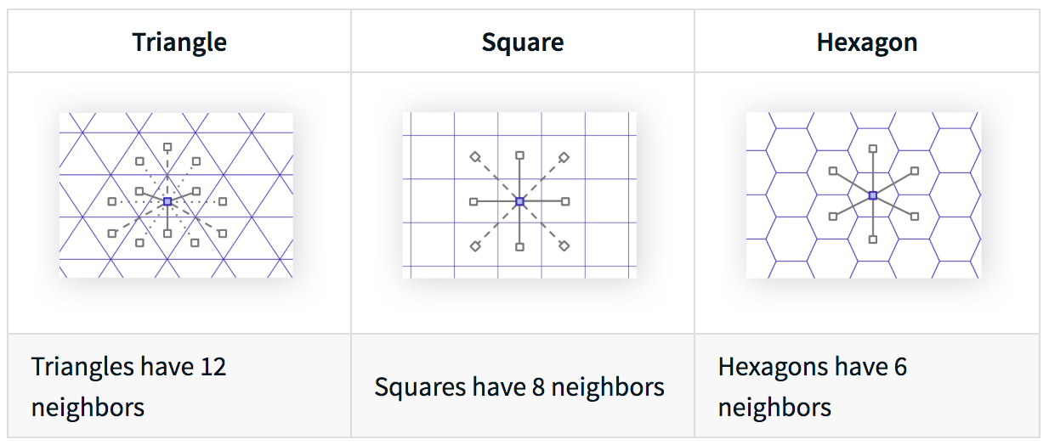
Mallas discretas

Slide 13
H3 –Uber : https://eng.uber.com/h3/ (hexagonal)
GeoHash: https://en.wikipedia.org/wiki/Geohash (rectangular)
Google Location Codes: https://plus.codes/ (rectangular)
What3Words: https://what3words.com/ (rectangular)
https://observablehq.com/@sw1227/h3-index-visualizer

Slide 14
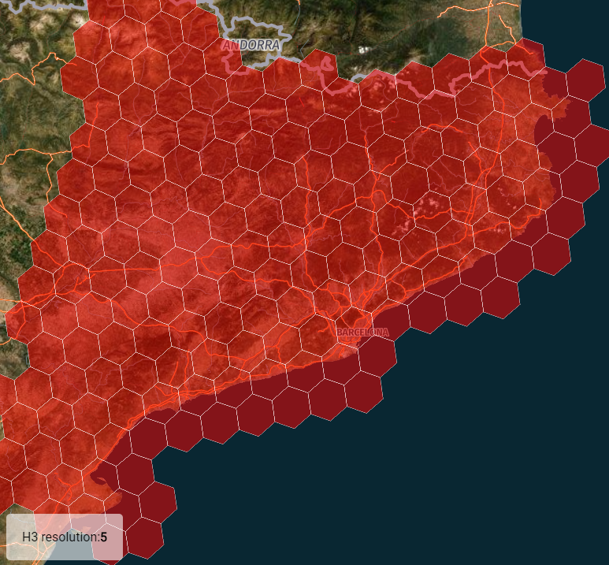
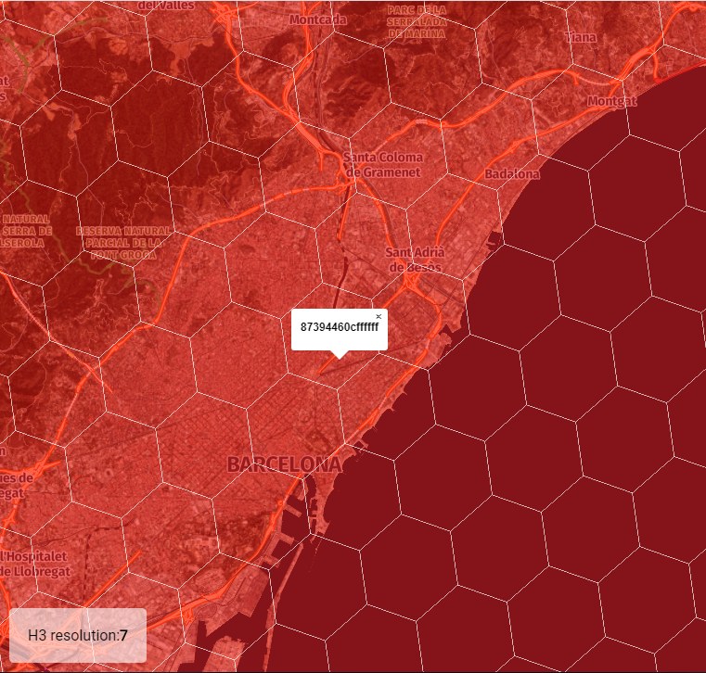
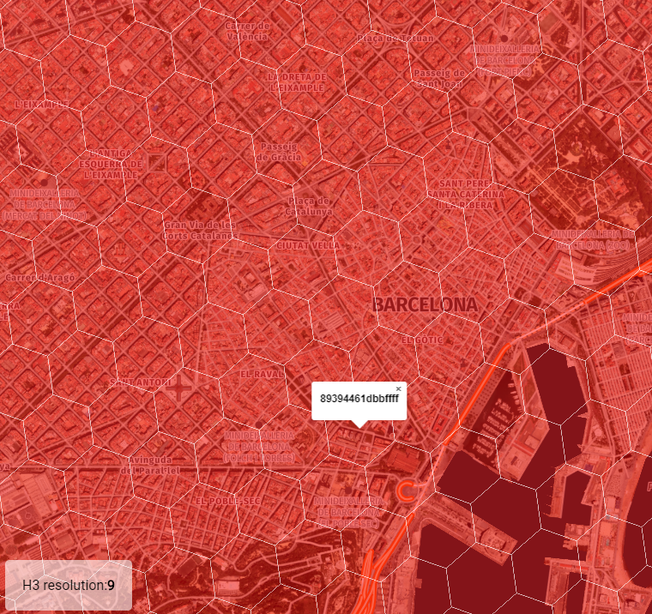
Malla H3

Slide 15
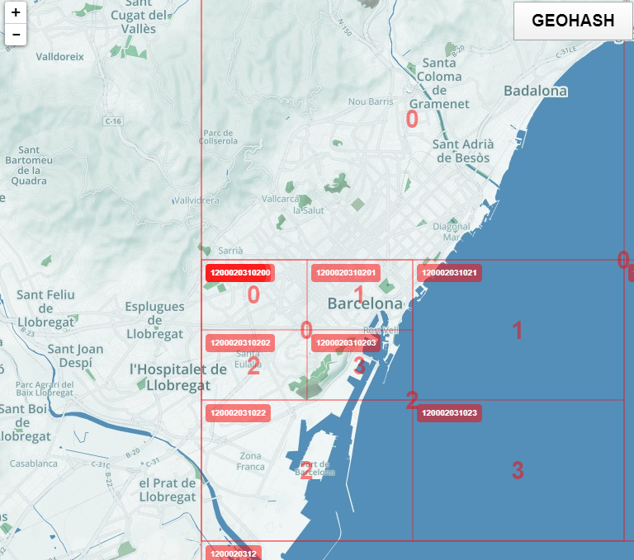
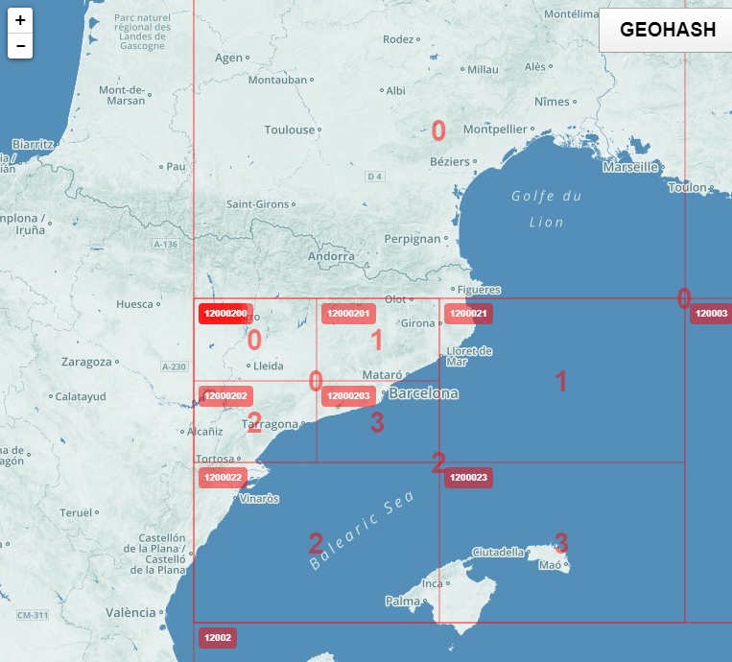
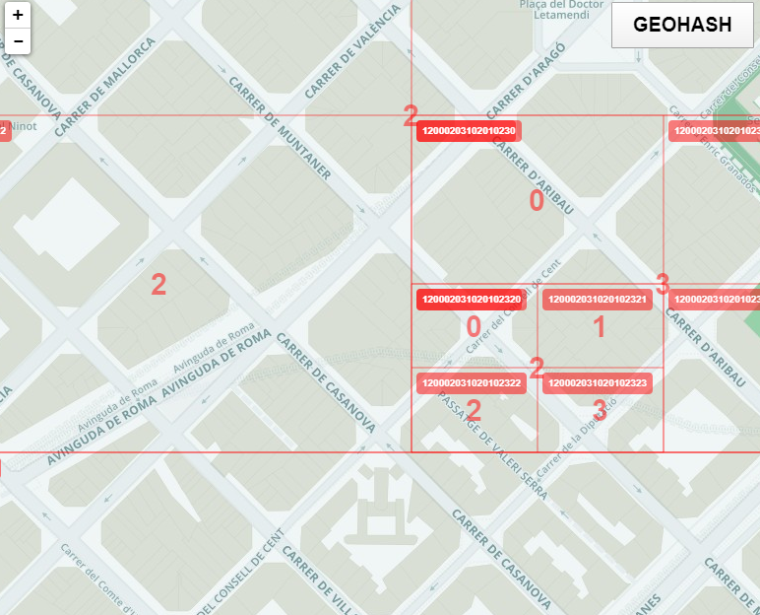
Malla GeoHash

Slide 16
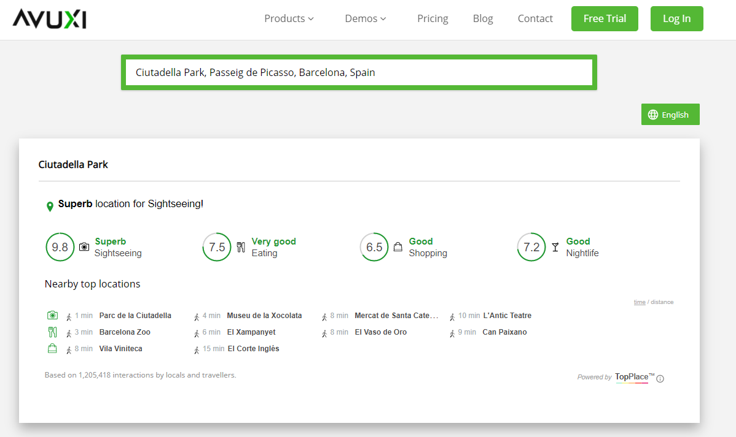
Modelo de Negocio
Avuxi: clasifica todos los rincones del planeta según su popularidad
https://www.avuxi.com/

Slide 17
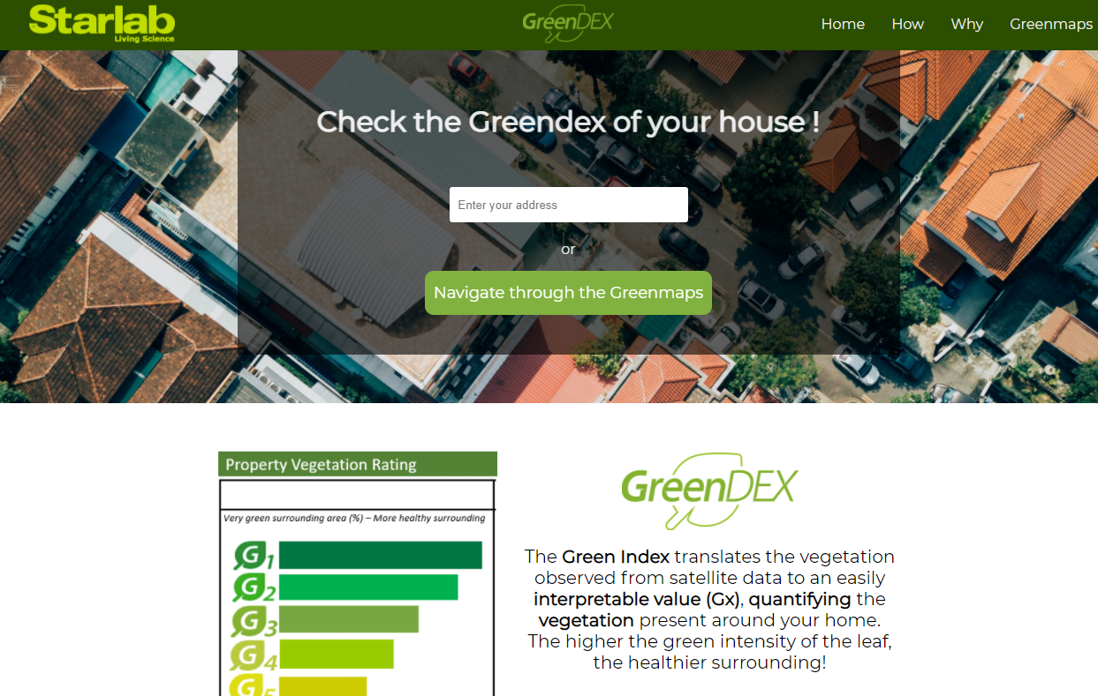
Modelo de Negocio
Starlab: (Greendex)Índice verde urbano
https://greendex.es/

Slide 18
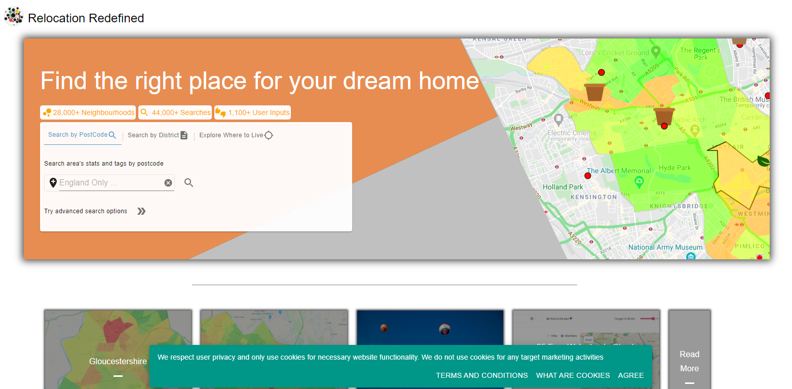
Modelo de Negocio
SmartPostCode: Sitios dónde vivir en UK según preferencias
https://www.smartpostcode.co.uk/

Slide 19
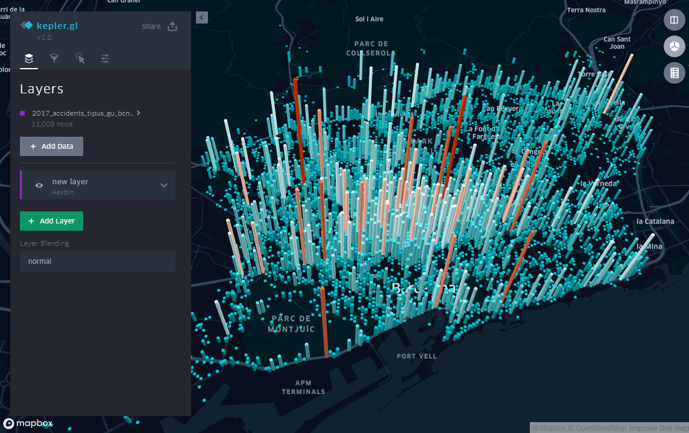
KeplerGL
Es una aplicación que nos permite trabajar con hexágonos
https://kepler.gl/

